Slide 1
医師の働き方改革
～患者さんと医師の未来のために～
現場を支える副業/兼業のために

Slide 2



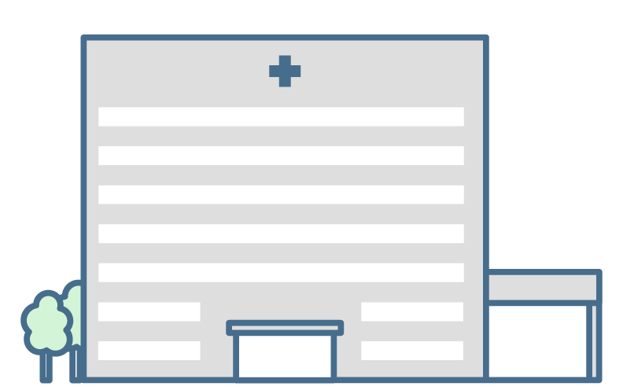
大学病院や市中病院等からの医師派遣が、
地域の医療を支えているという側面があります。
そのため、日本では多くの勤務医が
複数の医療機関で働いています。
現場を支える副業/兼業のために
Notes:
日本の医療においては、大学病院や市中病院等からの医師派遣が地域の医療を支えているという側面があります。そのため、日本では多くの勤務医が複数の医療機関で働いています。

Slide 3
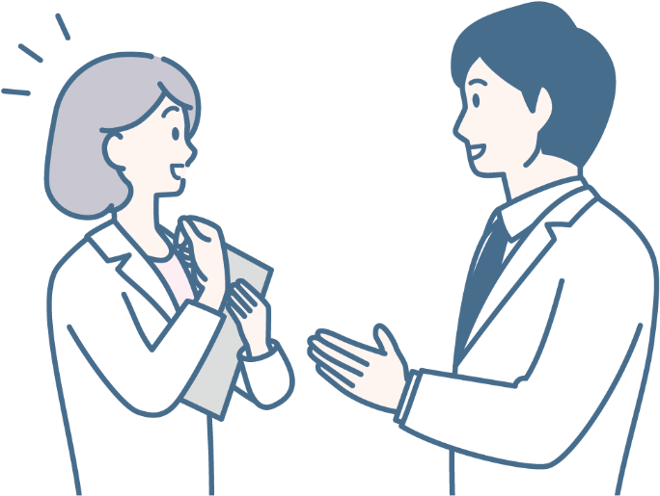
シフトを組むためにも、勤務予定も事前に自己申告
することが好ましいでしょう。
チームメンバーがお互いの仕事を把握するきっかけとなり、
困ったときにも助け合える第一歩になります。
現場を支える副業/兼業のために
Notes:
複数の医療機関で勤務している方の場合、副業や兼業先での労働時間・勤務先・勤務内容などを、主に勤務している医療機関に対して事前に自己申告しておくことが好ましいでしょう。
チームメンバーがお互いの仕事を把握するきっかけとなるとともに、困ったときにも助けあえる第一歩となります。

Slide 4
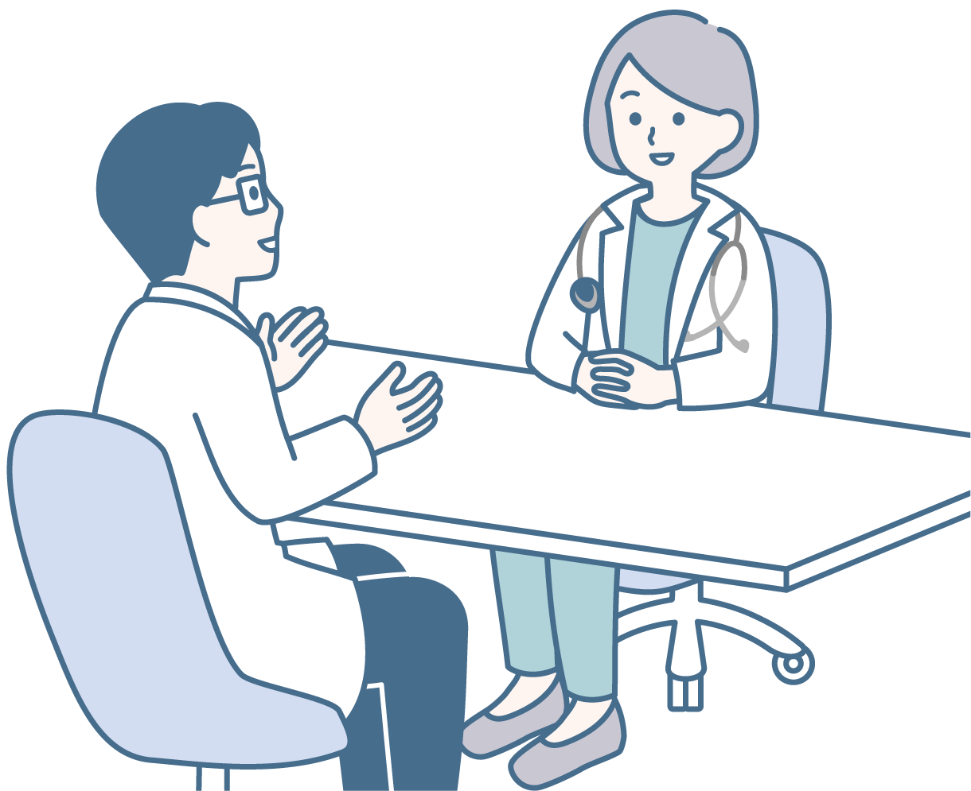
シフトを作成するのも医療従事者なので、
助け合いが重要です。
勤務希望の
期限を守る
快く
シフト調整者からの勤務相談にも
快く応じる
現場を支える副業/兼業のために
Notes:
また、時間外労働や勤務間インターバルのルールを適切に運用するためには、各勤務医の勤務時間の正確な把握や適切なシフト作成が重要となります。
とはいっても、シフトの作成や調整を行う人に任せっぱなしではいけません。シフトを作成するのも医師をはじめとした医療従事者の方々ですので、期限を守って勤務希望を提出することや、シフトの調整者からの勤務相談にも快く応じられるよう、お互いに助け合うことが大切です。

Slide 5

自分の仕事内容をそれぞれの勤務先に共有して、
突然の自分の欠勤にも対応できるような
「助け合える」体制を整えてもらう
必要があります。
現場を支える副業/兼業のために
Notes:
どの勤務先でも最適なパフォーマンスが患者さんに提供されるように、労働時間を含む自分の仕事内容をそれぞれの勤務先にシェアして、突然の自分の欠勤にも対応できるような「助け合える」体制を整えてもらうことが大切です。

Slide 6
医師の働き方改革
～患者さんと医師の未来のために～
タスク・シフト/シェア

Slide 7






すべての医療専門職が、それぞれの専門性を活かし、
パフォーマンスを最大化することが大切です。
タスク・シフト
/ シェア
話し合い / 勉強会
を経て連携強化
専門性を活かした効率化が進めば、
より質の高い医療提供にもつながります。
タスク・シフト/シェア
Notes:
医療機関では、医師だけでなく様々な職種の方が働いていますが、全ての医療専門職の方々がそれぞれの専門性を活かし、パフォーマンスを最大化することが大切です。
そのためには、チームでの話合いや、勉強会などを通して、職種間での連携を強化していく必要があります。
このような専門性を活かした｢タスク・シフト/シェア｣により、効率化が進めば、患者さんにとってもより質の高い医療提供にもつながります。

Slide 8


特定行為研修を受けた看護師は、手順書により、
医師の判断を待たずに特定行為を実施することができます。
38の特定行為が
認められています
特定行為研修終了者
は年々増加しています
※特定行為とは、診療の補助のうち、行為・判断の難易度が共に相対的に高い、
法令で定める38行為を指します。
タスク・シフト/シェア
Notes:
タスク・シフト/シェアにあたり、特定行為研修を受けた看護師であれば、診療の補助の一部を担うことができます。特定行為研修修了者が実施することのできる特定行為として、38の行為が定められています。
特定行為研修修了者は年々増加しており、医師からのタスク・シフト/シェアが期待されています。各地域・施設のニーズに合わせて、特定行為研修修了者が活躍することで、医療・看護の質の向上にもつながります。

Slide 9
特定行為研修を受けた看護師は、手順書により、
医師の判断を待たずに特定行為を実施することができます。
たとえば･･･
中心静脈カテーテル
の抜去
直接動脈穿刺法による採血（動脈血液ガス分析）
硬膜外カテーテルによる鎮痛薬の投与及び
投与量の調整
経口用気管チューブの位置の調整
タスク・シフト/シェア
Notes:
特定行為を受けた看護師が行うことができる特定行為としては、
・直接動脈穿刺法による採血（動脈血液ガス分析）
・経口用気管チューブの位置の調整
・中心静脈カテーテルの除去
・硬膜外カテーテルによる鎮痛薬の投与および投薬量の調整
などが挙げられます。
特定行為区分ごとの研修を修了することにより、医師の作成した手順書に従って、その特定行為区分に含まれる特定行為を実施することができます。

Slide 10
特定行為研修修了者以外にも、
多職種のタスク・シフト／シェアが進んでいます。
たとえば･･･
病棟や手術室での
薬剤の管理
薬物療法に関する説明
病棟や外来での
採血業務
薬剤師
臨床検査技師
診断書等の書類の下書き
症例データの登録
患者さんの搬送
医師事務作業補助者等
タスク・シフト/シェア
Notes:
この特定行為研修修了者以外にも、様々な職種へのタスク・シフト／シェアが進められています。
例えば、臨床検査技師であれば、現行の制度の下でも、医師の具体的指示があれば、診療の補助として、病棟や外来での採血業務が可能です。
同様に、薬剤師であれば、病棟や手術室での薬剤管理や、薬物療法に関する患者さんへの説明が可能です。
この他にも、職種にかかわらずタスク・シフト／シェアを進めることが可能な業務として、診断書の下書きや症例データの登録、患者さんの搬送などは、医師事務作業補助者等の職員が行うことも可能となっています。

Slide 11
医師の働き方改革
～患者さんと医師の未来のために～
医師のプロフェッショナリズム

Slide 12

医師としての基本的価値観＝プロフェッショナリズム
にもあるとおり、継続して修練に励む事も重要です。
社会的使命と
公衆衛生への寄与
自らを高める
姿勢
利他的な
態度
人間性の
尊重
医師のプロフェッショナリズム
Notes:
医師という業務の特性上、学生時代から、臨床・専門研修を越えて、継続して修練に励むことが重要です。

Slide 13







法に基づく研修や、専門医の養成期間を終えた後も、
自身の技術を高めるための活動は
継続していきます。
専門性のより高い技能の習得や研究など
専門研修
3年以上
法に基づく
臨床研修2年
医師のプロフェッショナリズム
Notes:
法に基づく研修、すなわち臨床研修や、専門医の養成期間を終えた後も、自身の技術を高めるための活動は継続していきます。

Slide 14




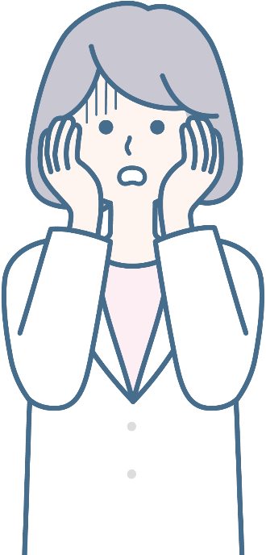

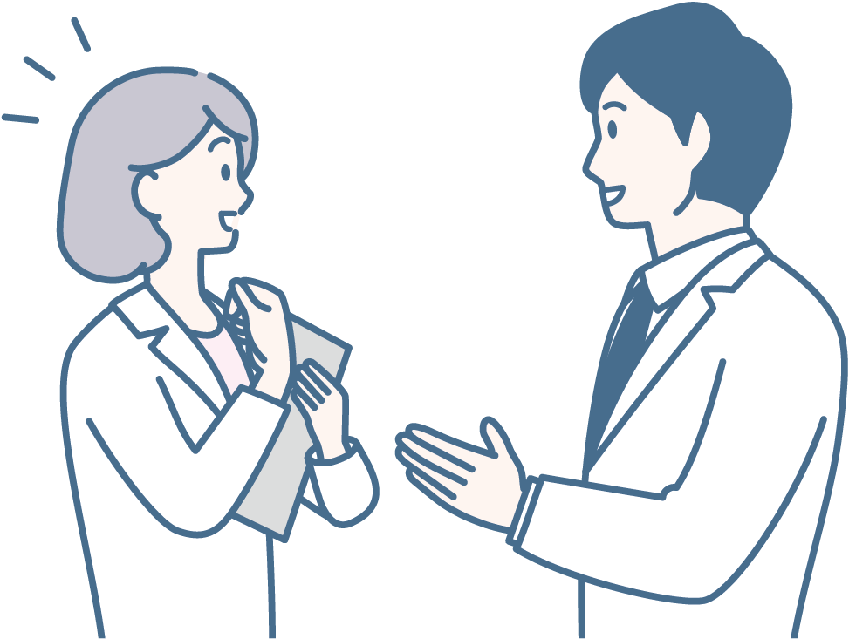
継続した修練に励む一方で、
労働時間の超過をしないよう管理する事は大切です。
所定の労働時間内で効率的な
研修を目指しましょう。
君の目標達成のために
サポートするよ。
実技研修
終わらない
自己研鑽
私は〇〇を目標にして
研修したいです！
休める時間がない！
医師のプロフェッショナリズム
Notes:
医師は継続して修練に励むことが求められている一方で、修練を理由に際限なく労働時間が長くなっていいわけではなく、まずは所定の労働時間内で効率的な研修が出来るよう、労働時間を適切に管理することが大切です。
特に医師になりたての臨床研修医や専攻医を指導する医師は、臨床研修医・専攻医の労働時間を単に短くするのではなく、研修の密度を高めるような「研修の効率化」を行い、指導医と臨床研修医・専攻医とが互いに満足を得られる研修体制を整えていく必要があります。

Slide 15
医師の働き方改革
～患者さんと医師の未来のために～
働き方を守る様々な法制度

Slide 16
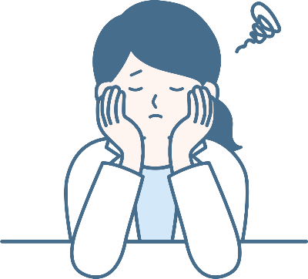
医療現場でもハラスメントが起きることがあります。
例えば
パワーハラスメント
セクシュアルハラスメント
妊娠・出産・育児休業等に関するハラスメント
があります。
働き方を守る様々な法制度
Notes:
さて、医師の働き方改革の制度と直接関連はありませんが、以前より我が国に設けられている、働く人が働きやすい環境を守るための制度を解説します。
まず、ハラスメントを防止する制度についてです。医療現場でもハラスメントが起きることがあります。
ハラスメントには、例えば、
パワーハラスメント
セクシュアルハラスメント
妊娠・出産・育児休業等に関するハラスメント
があります。

Slide 17

ハラスメントにあったら、まずは相談しましょう
すべての企業は相談窓口の設置などを含めた、ハラスメント対策を講じる義務があります。
ハラスメントにあったときは、自分の所属する機関の相談窓口に相談しましょう。
講ずべき措置の詳細は「あかるい職場応援団」をご覧ください。
https://www.no-harassment.mhlw.go.jp/law-measure
働き方を守る様々な法制度
Notes:
ハラスメントにあったときは、自分の所属する機関の相談窓口に相談しましょう。
すべての企業は相談窓口の設置などを含めた、ハラスメント対策を講じる義務があります。
企業が講ずべき措置の詳細は、「あかるい職場応援団」をご覧ください。

Slide 18
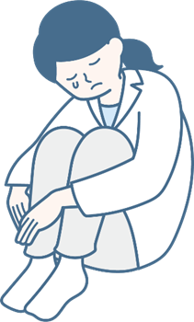
相談窓口に相談するときには、
以下のような事実関係を整理することも大切です。
1, ハラスメントだと感じたことが起こった日時
2, どこで起こったのか
3, どのようなことを言われたのか、強要されたのか
4, 誰に言われたのか、強要されたのか
5, そのとき、誰がみていたか
働き方を守る様々な法制度
Notes:
相談窓口に相談するときには、事実関係を整理することも大切です。
１．ハラスメントだと感じたことが起こった日時
２．どこで起こったのか
３．どのようなことを言われたのか、強要されたのか
４．誰に言われたのか、強要されたのか
５．そのとき誰がみていたか
そのためには、記録を残しておくなどの対応をすることも大切です。

Slide 19


自分の所属する機関に窓口がない、相談するのが不安な場合は…
公的な機関に相談することもできます。
総合労働相談コーナー、雇用環境・均等部（室）
（都道府県労働局、労働基準監督署）
個別労働紛争の解決のためのあっせん
（都道府県労働局）
法テラス(日本司法支援センター)
みんなの人権110番
全国共通人権相談ダイヤル
ハラスメント悩み相談室
働き方を守る様々な法制度
Notes:
ハラスメントに関する悩み事はまずは自分の所属する機関での相談窓口へ相談することができますが、自分の所属する機関に相談窓口がない、様々な理由で相談するのが不安な場合は、これらの機関に相談することができます。
・各都道府県に設置した労働局やその傘下の労働基準監督署には、総合労働相談コーナーが設置されています。総合労働相談コーナーでは、職場におけるいじめ・嫌がらせや労働条件の引き下げなどのあらゆる分野の労働問題に関する相談を受け付けています。
・相談のみでは、トラブルの解決に至らなかった場合、都道府県労働局に、あっせんという制度があります。あっせんとは、弁護士などの労働問題の専門家が、中立で公平な立場から、労働者と使用者の双方の話し合いを促進することにより、トラブルの解決を図る制度です。
・法テラス（日本司法支援センター）では、様々な法的トラブルに対して、トラブルの解決に必要な情報やサービスの提供を受けられます。
・みんなの人権110番は、最寄りの法務局・地方法務局において差別や虐待、ハラスメントなど、様々な人権問題についての相談を受け付ける相談電話です。法務局・地方法務局およびその支局では、窓口において、面接による相談も受け付けています。また、インターネットによる相談にも対応しています。
・また、厚生労働省の委託事業として、職場のハラスメントで困っている労働者等から電話・メールで相談を受ける「ハラスメント悩み相談室」が開設されています。ハラスメント悩み相談室では、専門家が電話・メールから相談を受け付けています。

Slide 20
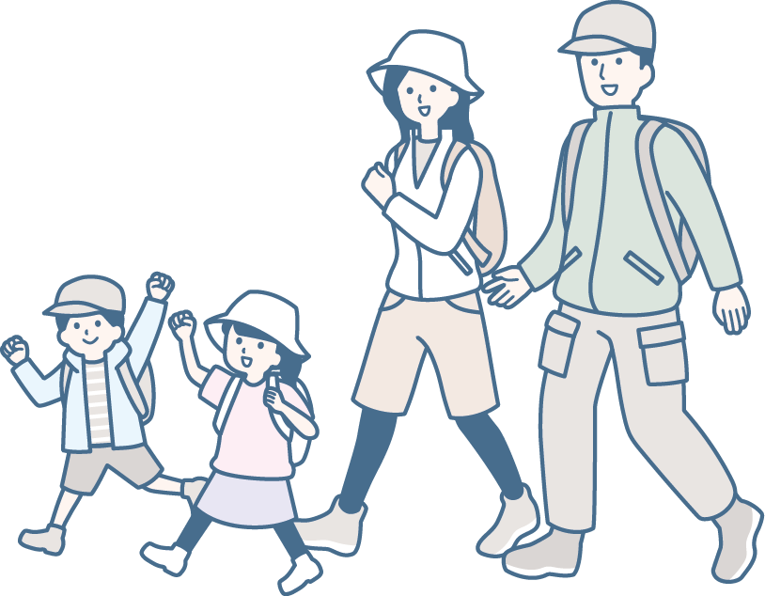

労働者である医師には、
・ ・ ・ ・ ・ ・
・ ・ ・ ・ ・ ・
年次有給休暇を取得する権利
が与えられています。
勤務開始から6か月継続勤務し、全労働日の8割以上出勤すると
10労働日分の有給休暇が付与されます。
※勤続年数に応じて有給休暇の付与日数は変動します。
働き方を守る様々な法制度
Notes:
労働者である医師には、年次有給休暇を取得する権利が与えられています。
勤務開始から６ヶ月継続して勤務し、全労働日の８割以上出勤すると10労働日分の有給休暇が付与されます。また、勤続年数に応じ、有給休暇の付与日数は変動します。
また、医療機関側は年10日以上の年次有給休暇が付与される労働者に対して、年次有給休暇の日数のうち年5日については、使用者が時季を指定して取得させることが義務付けられています。

Slide 21
有給休暇とは別に
家庭の状況やライフステージに応じて取得できる休暇
があります。
働き方を守る様々な法制度
Notes:
さらに、有給休暇とは別に家庭の状況やライフステージに応じて取得できる休暇があります。

Slide 22


産前産後休業
※パート・アルバイト等含め、すべての女性が制度の対象です。
出産前： 6週間
（多胎妊娠は14週間）
出産後： 8週間
働き方を守る様々な法制度
Notes:
産前産後休業は出産前6週間、出産後８週間の休業を保障する制度です。パート・アルバイト等を含め、すべての女性が産前産後休業の対象です。

Slide 23
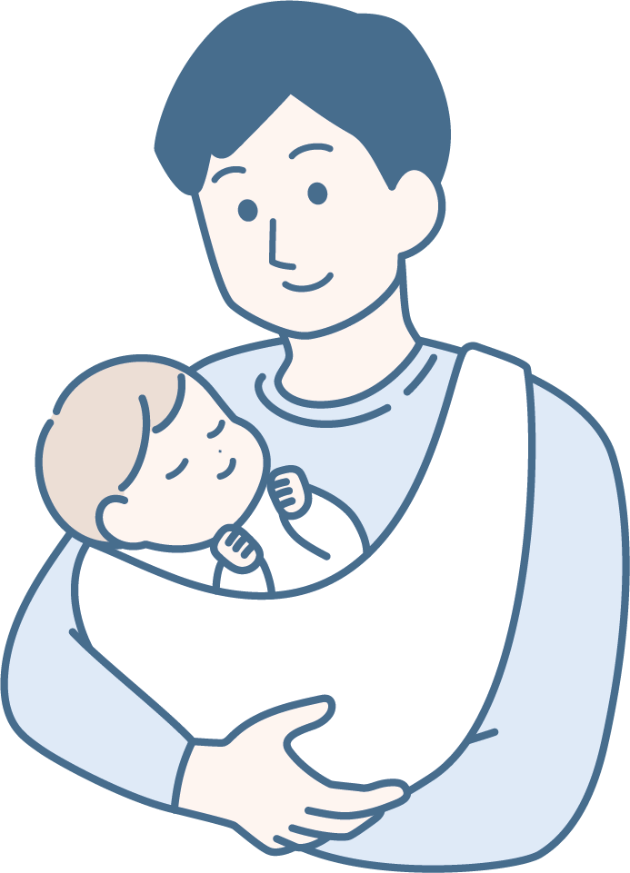
産後パパ育休
出生後8週間以内に最大4週間、
通常の育児休業とは別に取得可能です。
働き方を守る様々な法制度
Notes:
産後パパ育休は、通常の育児休業とは別に取得できる育児休業です。産後パパ育休は、お子さんが生まれてから8週間以内に、最大4週間まで取得することが出来ます。
また、予め職場に申し出ることで、2回に分割して取得することもできます。なお、産後パパ育休の期間であっても、労使の間に合意があれば、一定の上限の範囲で休業中に就業することもできます。

Slide 24
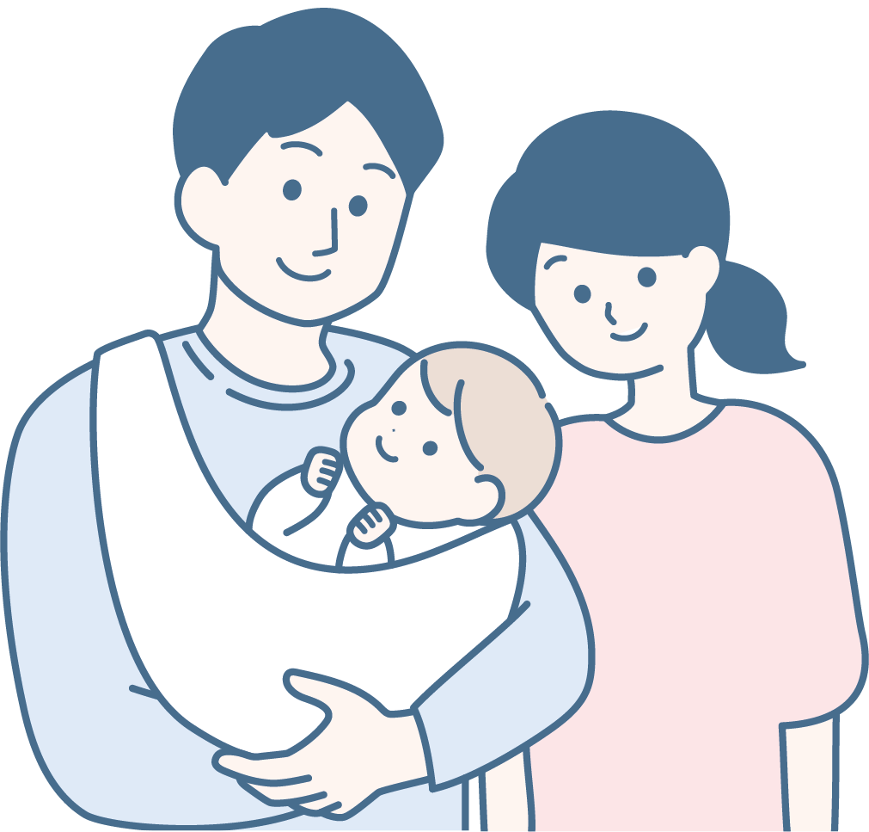
育児休業
ｚ
夫婦で交代して
お休みを取得することも
できる！
原則子が1歳になるまで2回に分けて取得可能です。
子が保育所などに入所できない場合に限り、子が1歳6カ月まで（再延長で2歳まで）延長することが可能です。
働き方を守る様々な法制度
Notes:
育児休業は、女性は産後休業終了後から、男性は出産予定日から、お子さんが1歳になるまでの間、取得することができます。
両親共に育児休業を取得する場合であれば、お子さんが1歳2か月になるまでの間で1年間、取得することができるようになります。
また、保育所等に入れないなどの事情があれば、1歳6ヶ月までになるまでの間（それでも保育所に入所できない場合には２歳になるまでの間）、育児休業を取得することができます。

Slide 25
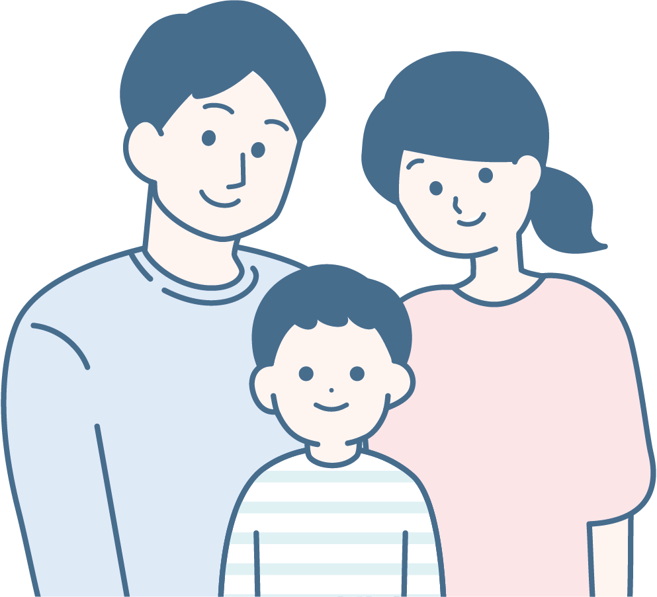
子の看護休暇
1年度において、5日を限度 に取得可能です。
小学校就学の始期に達するまでの子が2人以上の場合は10日となります。
※時間単位での取得が可能です。
働き方を守る様々な法制度
Notes:
小学校に入る前のお子さんがいらっしゃる方の場合、職場に申し出ることにより、１つの年度中に最大５日まで、病気、けがをしたお子さんの看護又はお子さんに予防接種や健康診断を受けさせるための休暇を時間単位で取得が可能です。
また、この対象になる小学校入学前のお子さんが２人以上いらっしゃる場合は、取得可能な上限が10日になります。

Slide 26
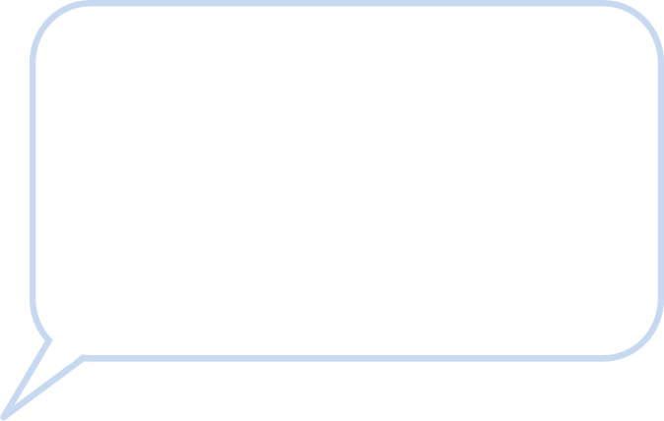

介護休暇
要介護状態（負傷、疾病または身体上もしくは精神上の障害により、２週間以上の期間にわたり
常時介護を必要とする状態）にある対象家族の介護や世話をするための休暇
介護の対象となる家族は…
配偶者（事実婚を含む）
父母 / 子（養子を含む） / 孫
配偶者の父母 /
祖父母 / 兄弟姉妹
対象家族が1人の場合は年5日を限度に取得が可能です。
対象家族が2人以上の場合は年10日となります。
※時間単位での取得が可能です。
働き方を守る様々な法制度
Notes:
介護休暇は、介護が必要な状態の家族がいらっしゃる場合に、そのご家族の介護や世話をするための休暇です。
対象となるご家族が1人の場合は年５日を限度に取得が可能であり、2人以上の場合は年10日まで取得することが可能です。

Slide 27
介護休業
要介護状態（負傷、疾病または身体上もしくは精神上の障害により、２週間以上の期間にわたり
常時介護を必要とする状態）にある対象家族の介護や世話をするための休暇
介護の対象となる家族は…
配偶者（事実婚を含む）
父母 / 子（養子を含む） / 孫
配偶者の父母 /
祖父母 / 兄弟姉妹
対象家族1人につき3回まで、通算93日の取得が可能です。
働き方を守る様々な法制度
Notes:
介護休業とは、介護が必要な状態の家族がいらっしゃる場合に、その方を支える体制を構築するために、一定期間利用することを想定した休業です。
対象となるご家族1人につき3回まで、通算93日まで休業できます。

